Slide 1
Projekt „GARDEN TIPS – zahradnictví jako praxe, inspirace, profese“ Erasmus + aktivita - stínování
Datum 5.3.2023 – 9.3.2023
Rakousko, Langenlois – Gartenbauschule
Petra Křížová, Blanka Plicková, Hana Kušinová

Slide 2
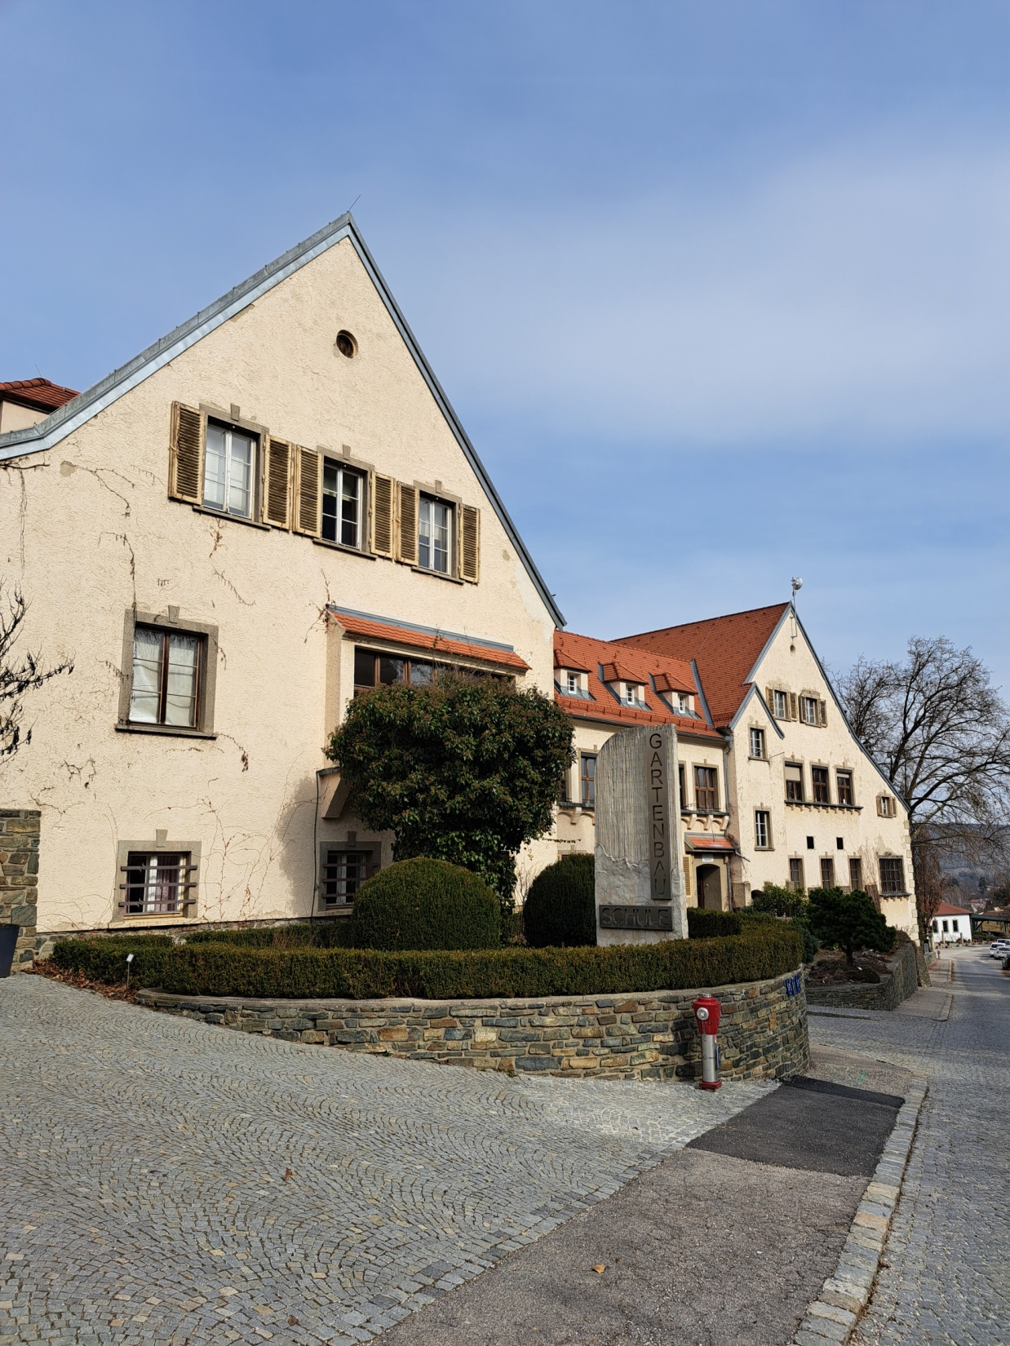

Slide 4
Neděle 5.3.2023
příjezd
přivítání ve škole Andreasem Kovacem
seznámení s programem stáže

Slide 5
Pondělí 6.3.2023
hodina odborné angličtiny
učitelka – RICARDA ÖLLERER
třída BS 3F
téma : prezentace žáků firem, ve kterých absolvují svou praxi
prezentace tvořena dle zadané osnovy – obsah, slovní zásoba …

Slide 7
Stínování činnosti koordinátora zahraniční spolupráce
Téma:
účast v projektech Erasmus+
současné mobility žáků a učitelů
přijíždějící studenti a učitelé, mentoring
stážisté z ČZA
info-sheets pro účastníky

Slide 10
hodina odborné angličtiny
učitelka – RICARDA ÖLLERER
třída FS 2B
téma : Zahradní nářadí a druhy rostlin

Slide 12
Stínování odborné výuky ve firmě Baumschule Matuschek a Gärtner Zangel
třída 3GGG3
Učitel – Andreas Kovac

Slide 14
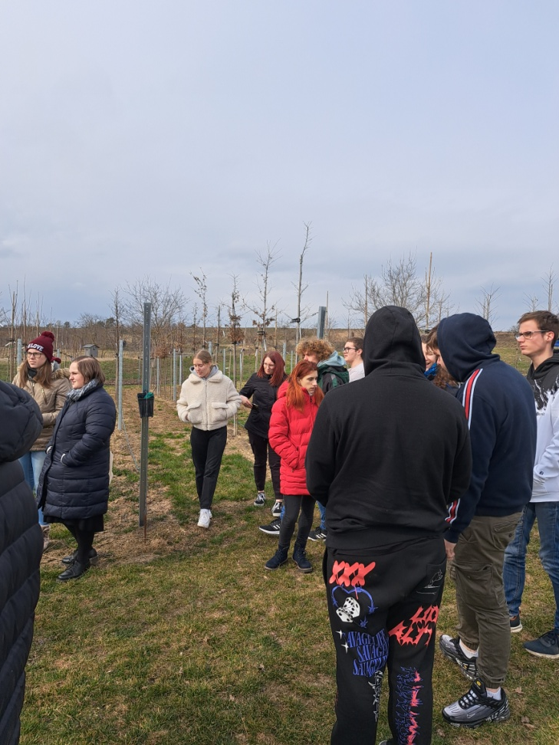

Slide 17
Úterý 7.3.2023
hodina - praktická výuka floristiky
učitelka – SABINE SCHAFFER
třída FS 2A
téma : kulatá kytice

Slide 18
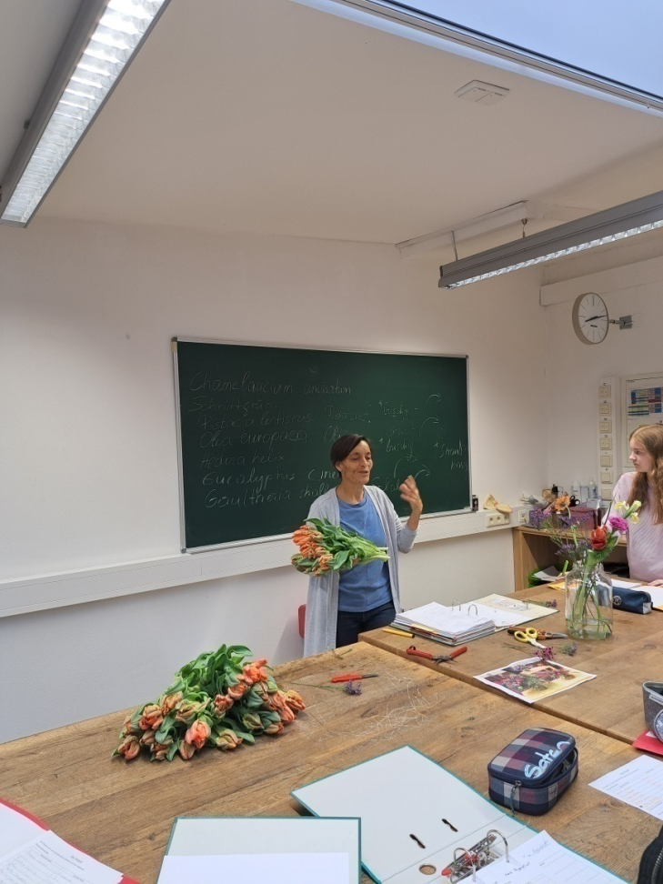

Slide 21
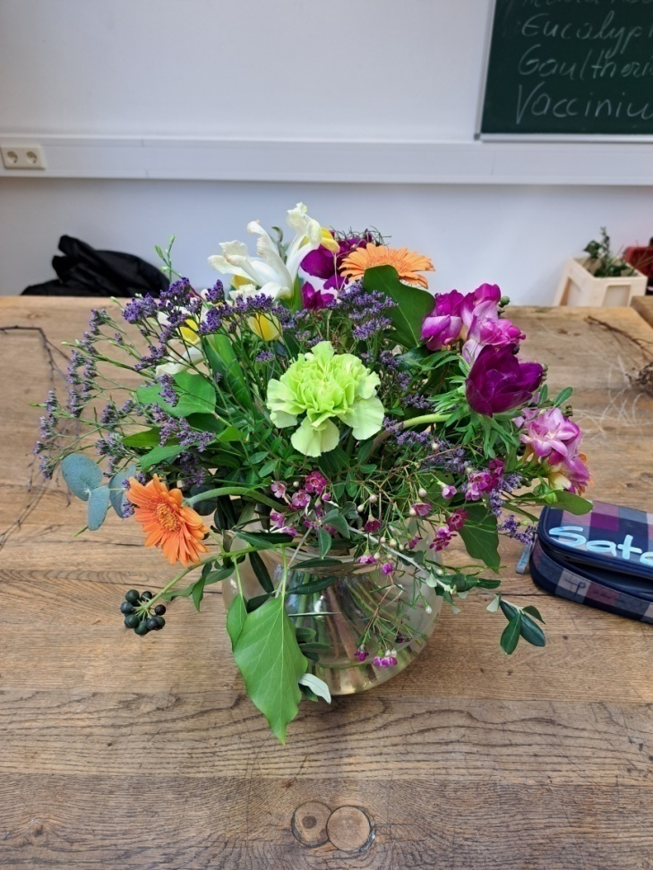

Slide 22
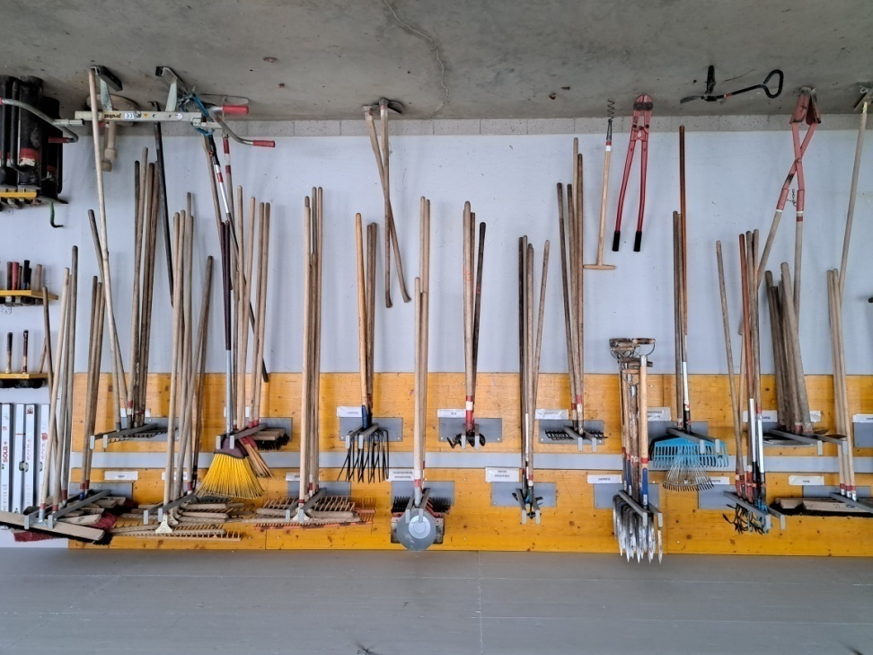
Prohlídka areálu školy a zahrady s Andreasem Kovacem

Slide 23
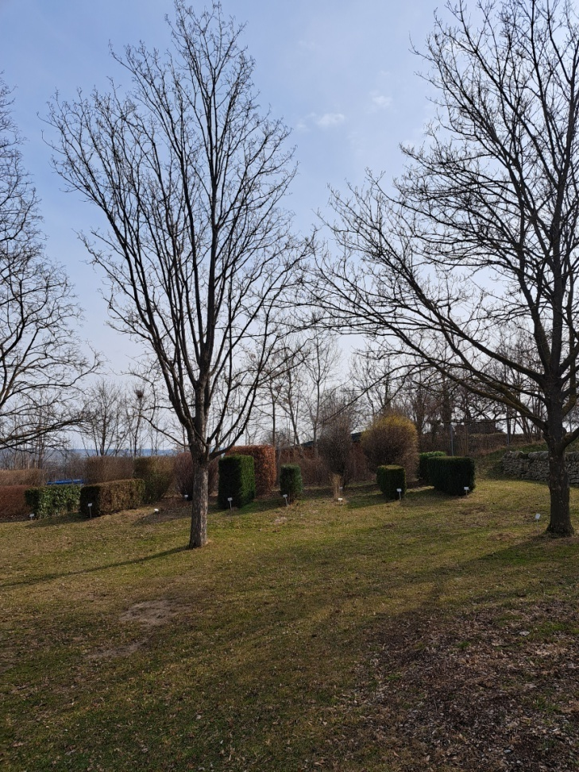

Slide 24
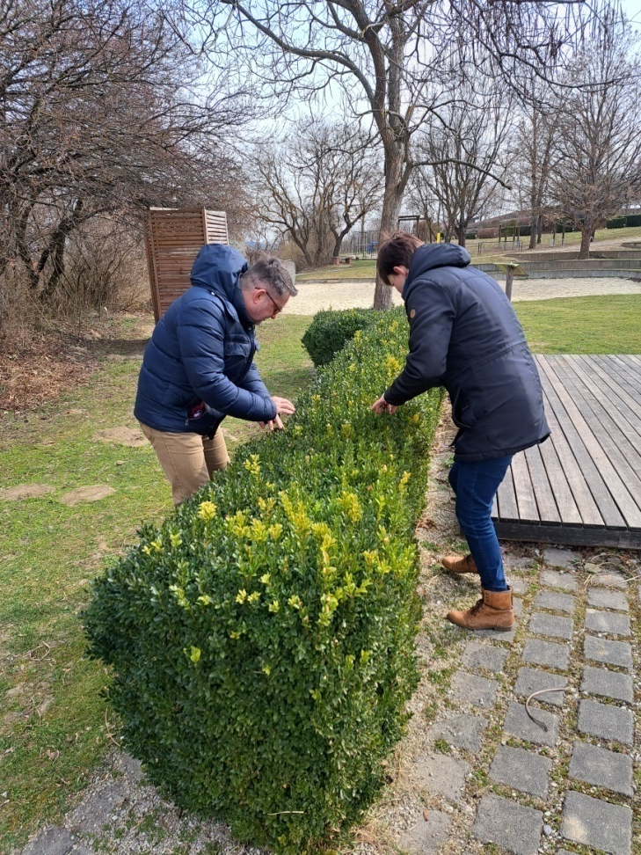

Slide 25
hodina teoretické výuky floristiky
učitelka – MARIETTE VAN DRIEL
třída BS 3F
téma : smuteční – vzpomínková floristika

Slide 27
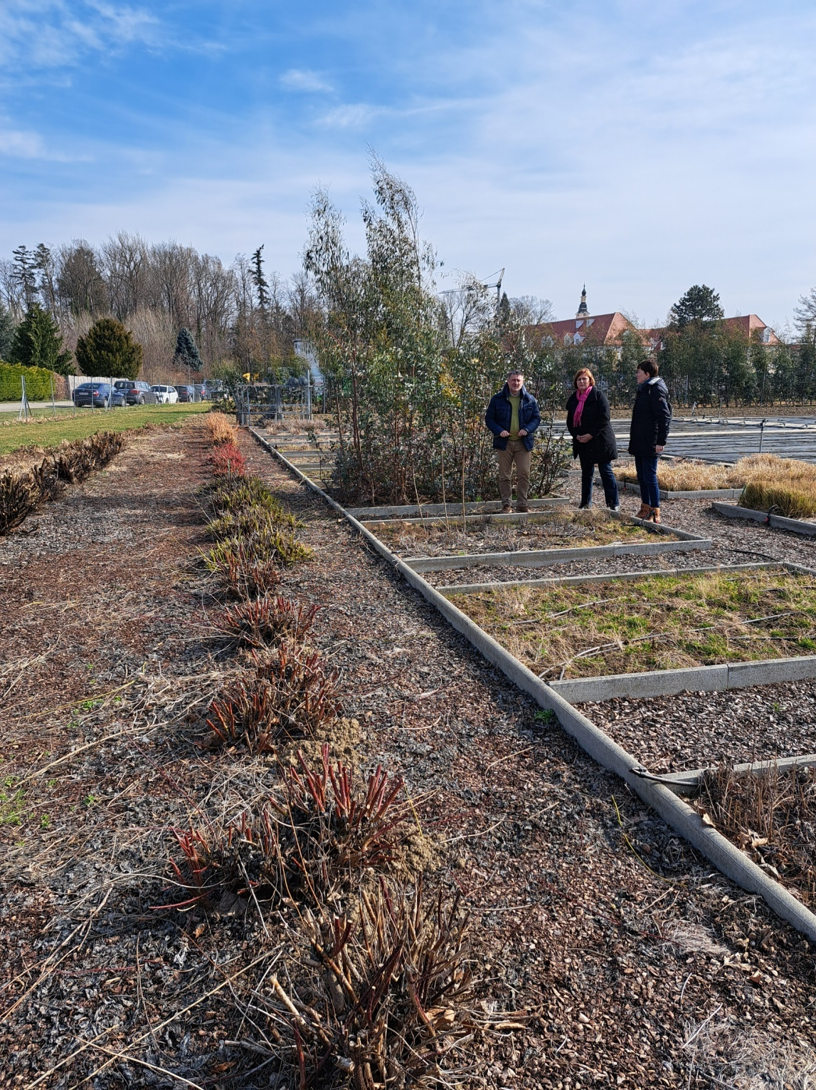
Prohlídka školního statku Haindorf

Slide 28
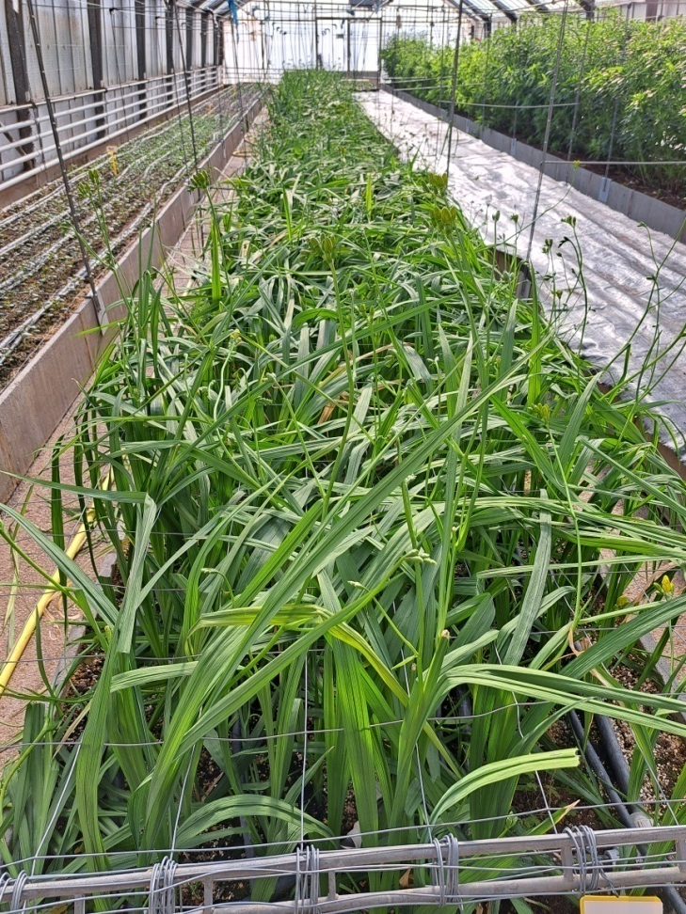

Slide 29
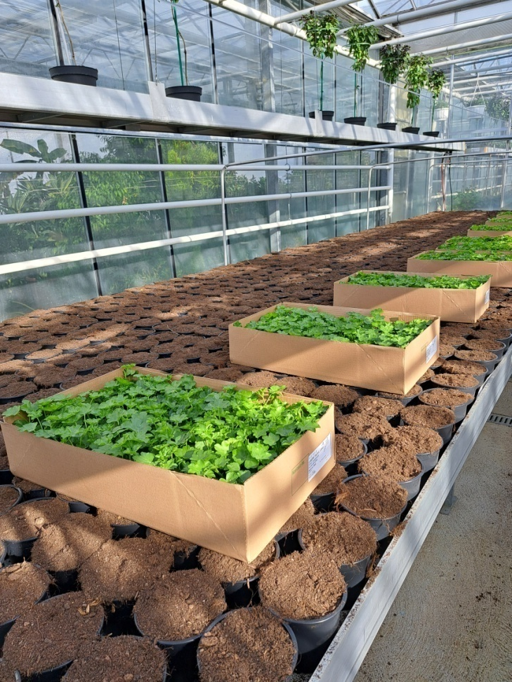

Slide 30
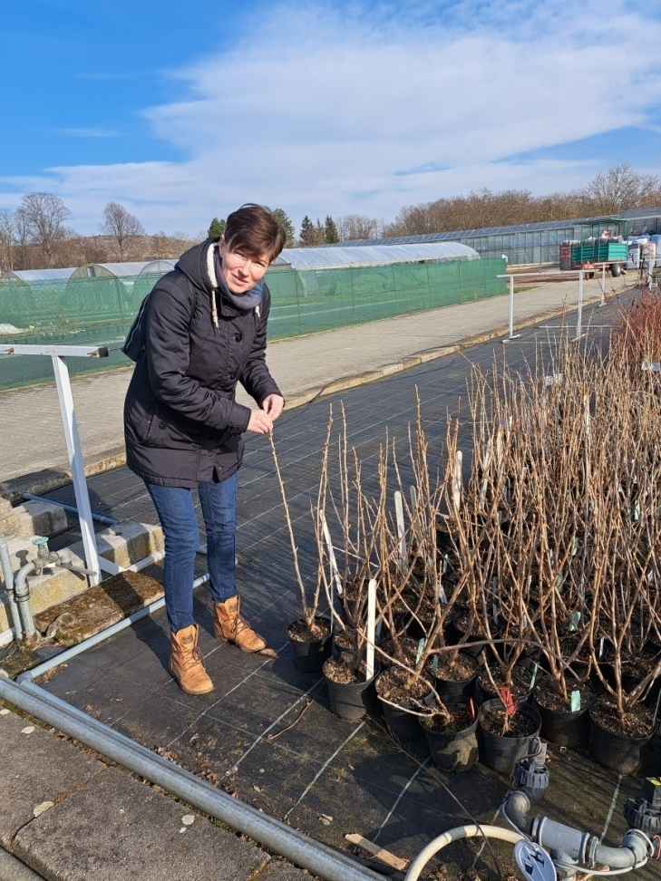

Slide 32
hodina teoretické výuky ochrany rostlin
učitel – ANDREAS KOVAC
třída BS 3F
téma : škůdci ovocných dřevin

Slide 33
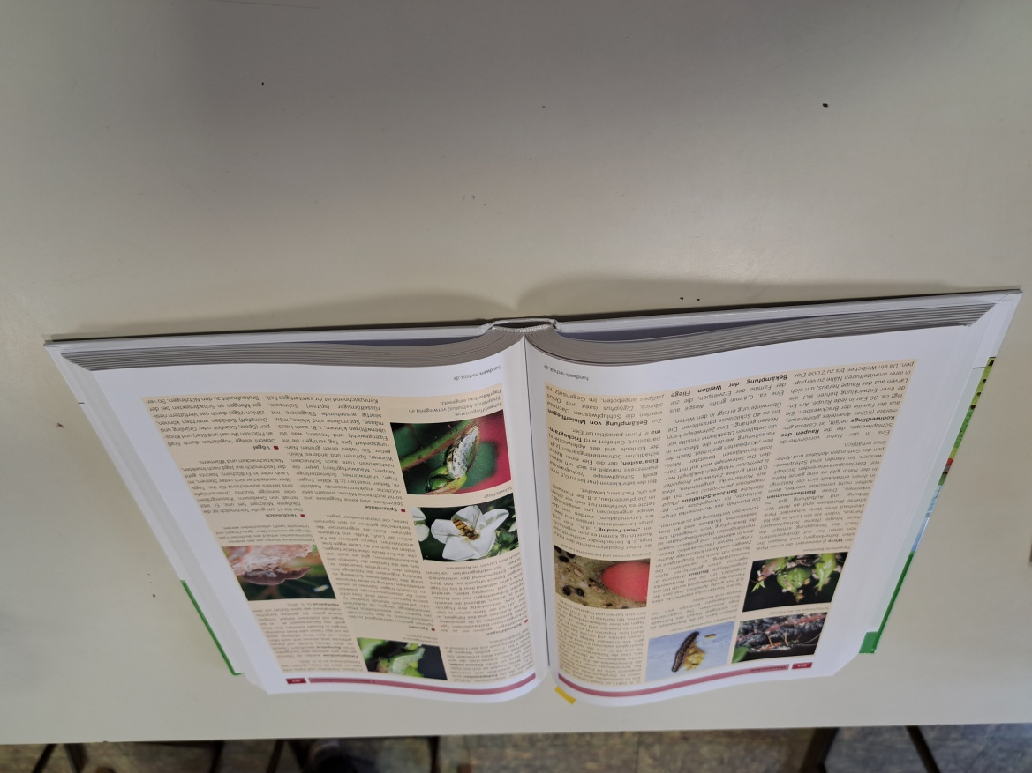

Slide 34
Tvorba rozvrhu a systém suplování
Elektronická evidence
docházka
klasifikace
odevzdané práce
organizace individuálních praxí

Slide 35
Stínování činnosti koordinátora zahraniční spolupráce
Téma:
účast v projektech Erasmus+ KA2, nové žádosti o grant – ekologie, digitalizace
diskuze se členy týmu zahraniční spolupráce (Ricarda Ollerer, Mariette van Driel)
mobility žáků a učitelů – organizace, zprávy účastníků praxí – formy zpracování, smlouvy a certifikace
stážisté z ČZA - požadavky, CV, motivační dopisy, jazyková a odborná příprava

Slide 36
Langenlois

Slide 37
Středa 8.3.2023

Slide 38
Prohlídka odborných učeben – využívání v době večerních povinných studijních příprav
Učebna pro povinné doučování – pro neúspěšné žáky za účasti učitele, který doučuje
Zařízení pro tělovýchovné činnosti

Slide 39
Stínování činnosti koordinátora zahraniční spolupráce
Téma:
členství v mezinárodní organizaci Flornet, setkání s účastnicí konference ve Slovinsku a Norsku
propagace školy a projektů mezinárodní spolupráce – metody a formy
environmentální aspekty v činnosti školy a mezinárodních projektech
hodnocení spolupráce v projektu Garden TIPS
informace o stáži Pozvaní experti
plán další spolupráce

Slide 40
Návštěva

Slide 41
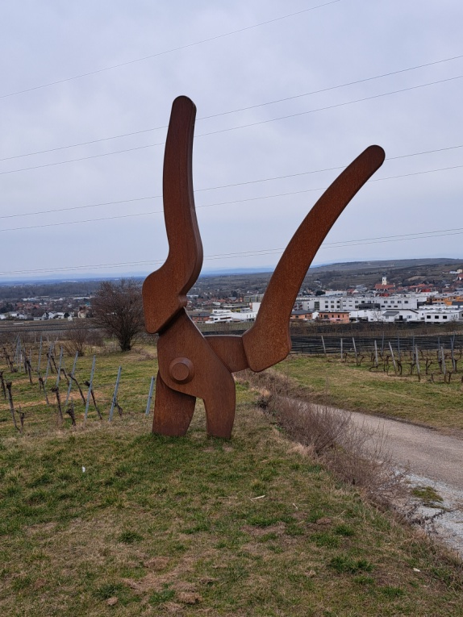

Slide 42
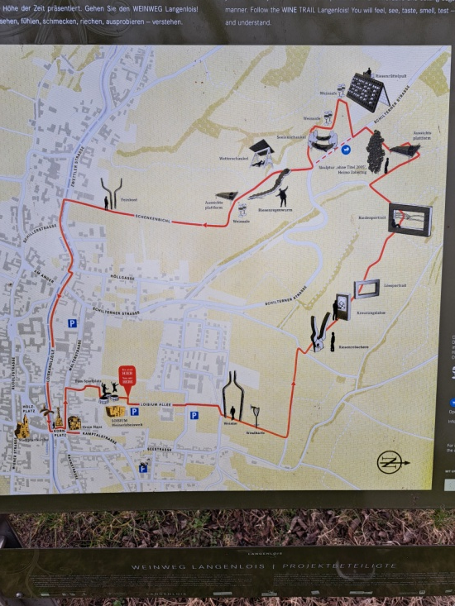

Slide 44
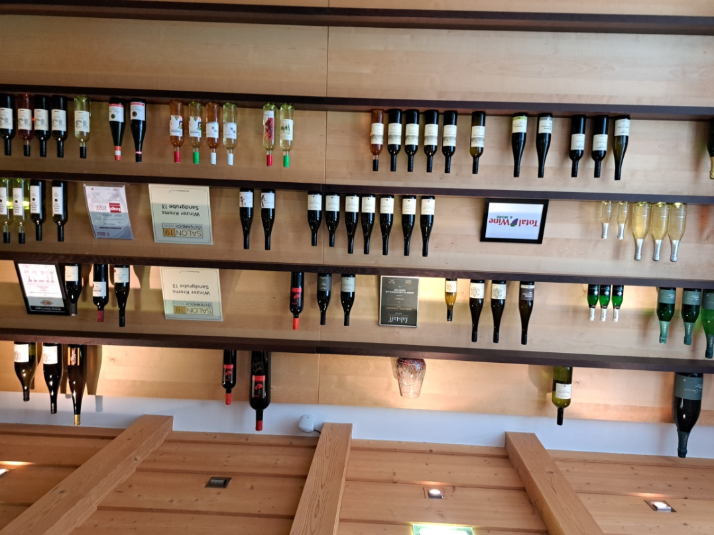

Slide 46
Čtvrtek 9.3.2023
hodnocení stáže
odjezd

